Slide 1
Titolo: quando il gioco si fa duro
Paziente maschio di 75 anni con claudicatio <100 mt a sinistra.
Coronaropatia trivasale, fumatore. Non diabetico.
Occlusione SFA terzo medio severamente calcifica. Pervia la poplitea ed il tripode di gamba.
Ricanalizzazione endoluminale della SFA con tecnica «aggressiva»: «coda» di terumo stiff e astato 20.
Per impossibilità a crossare la lesione con palloncino a basso profilo si esegue passaggio con aterotomo jetstream XC 2.1-3mm.
Per risultato subottimale si esegue predilatazione 7x40mm ed impianto di Stent supera 6x80mm con buon risultato finale

Slide 2
Tentativo di attraversamento con palloncino
Aterotomo
Coda di terumo stiff

Slide 3
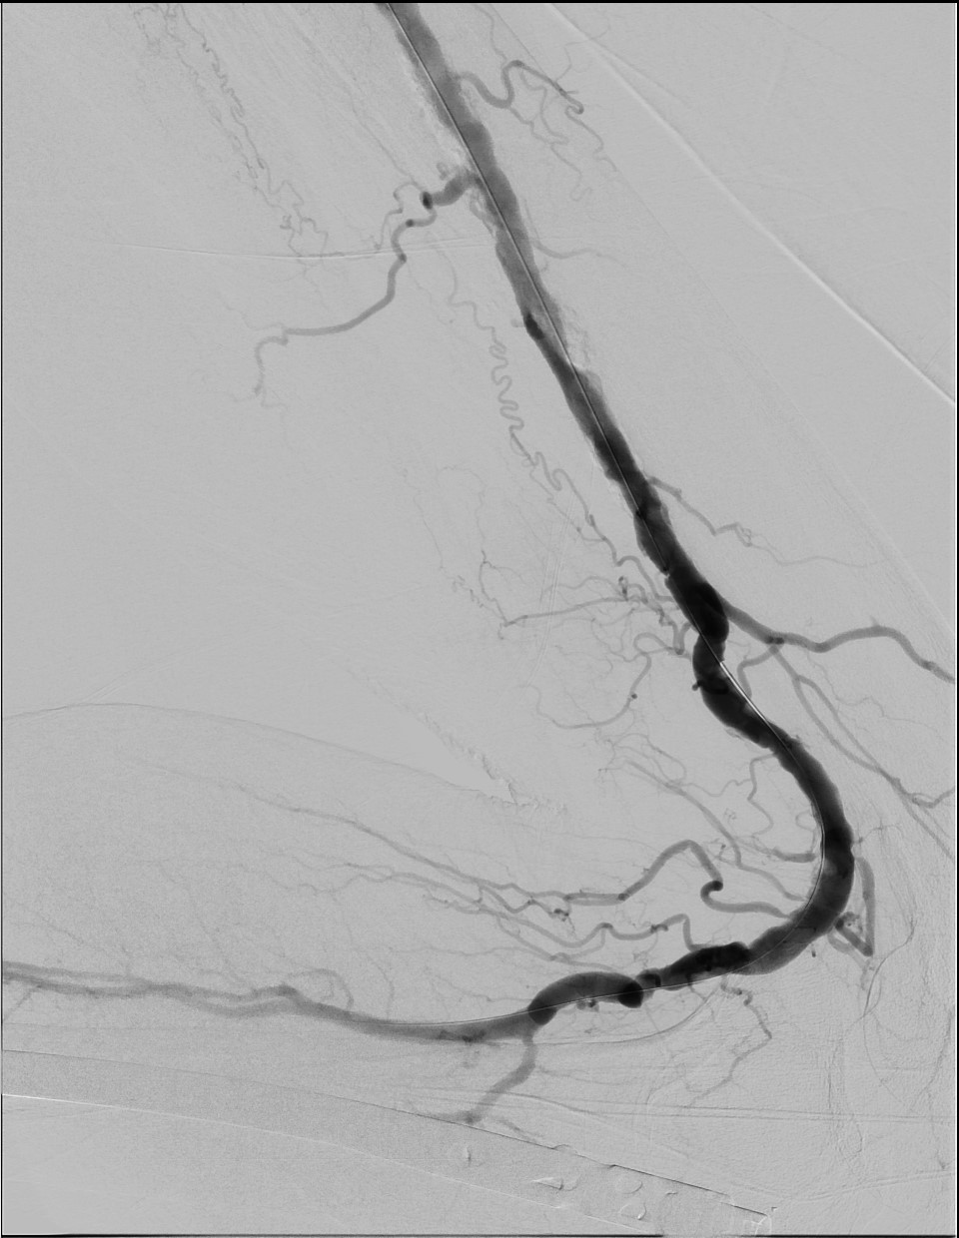
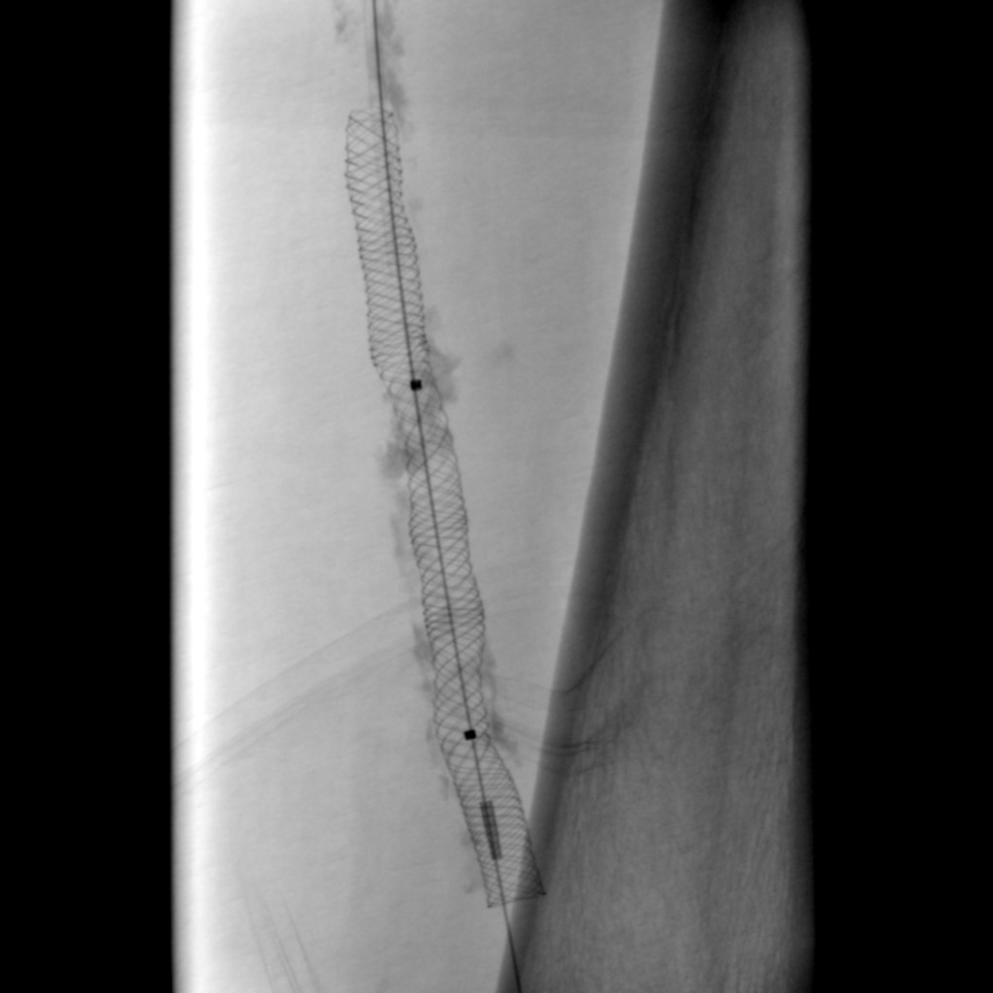
Controllo post aterotomo
Supera 6x80mm

Slide 4
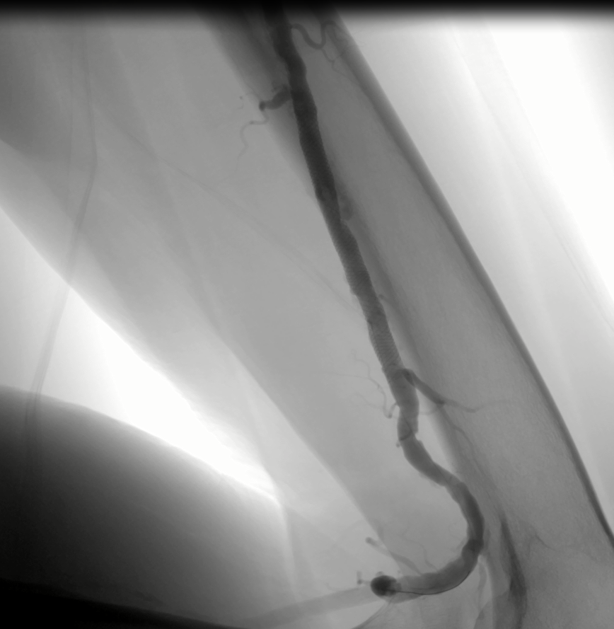
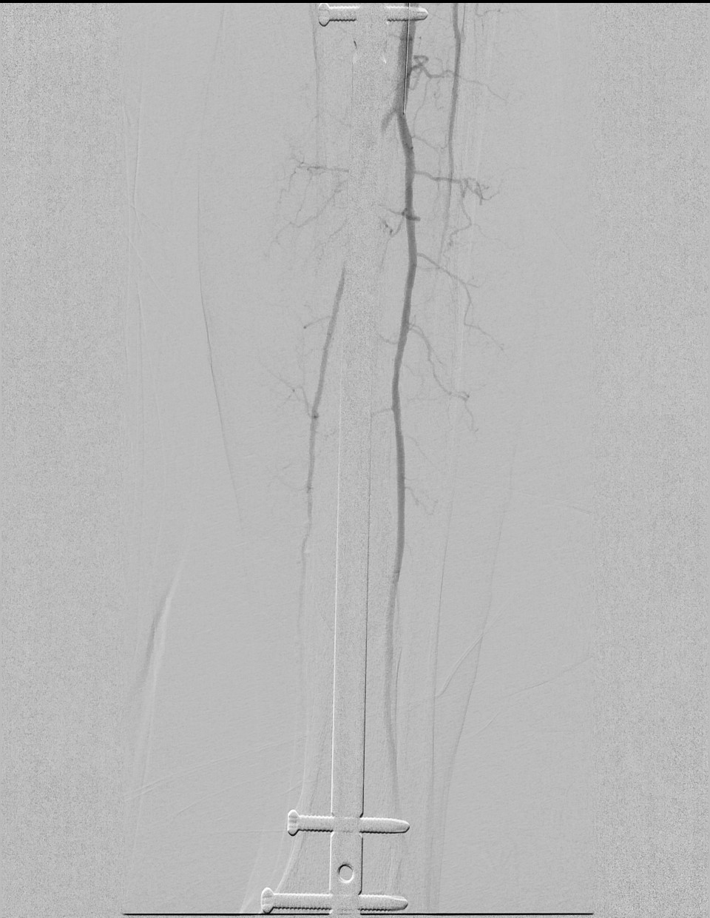
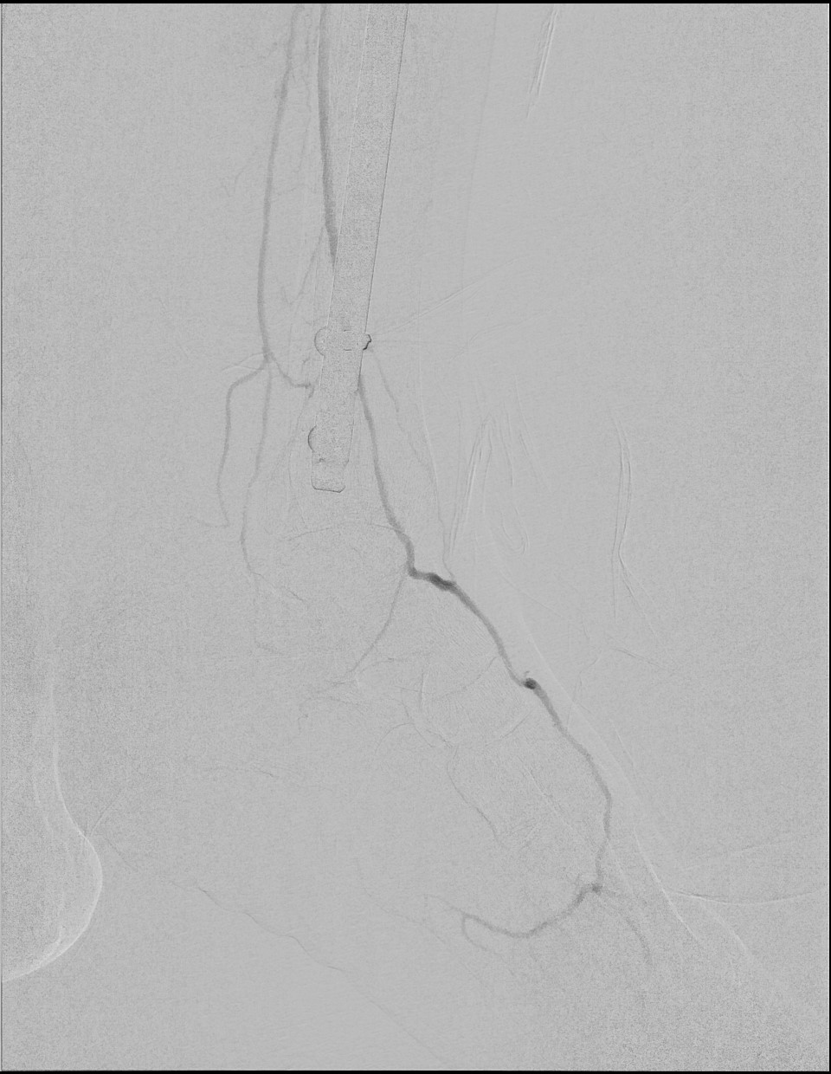
Controllo finale

